Slide 1

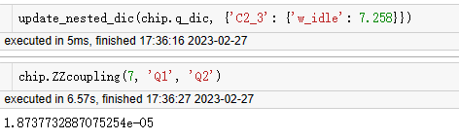
都放在关断点，可以同时关断
输出tex格式要加r
为了区分format格式，双{}要写成三{}

Slide 2
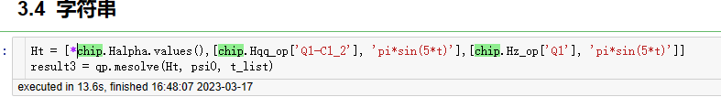
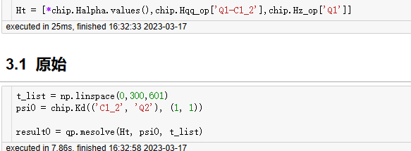
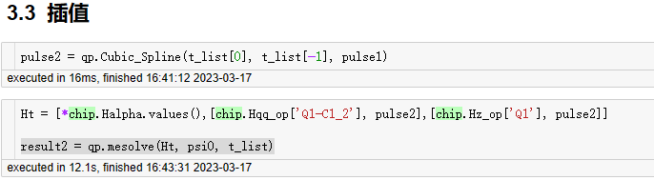
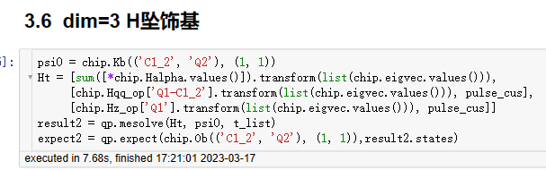
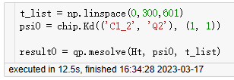
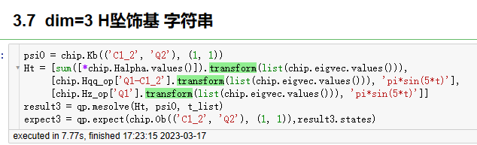
模拟速度对比
无含时项
有含时项，原始直接传
字符串不会加快速度，并且每多一个含时项，时间会加一倍

Slide 3

计算演化的U速度比较
mesolve不同初态
没区别
Dim=3，bit=5，正常速度5min
并行速度40s
计算结果没有区别
Mesolve 5**5 26s
对比演化复用
mesolve不同波形
没区别

Slide 4
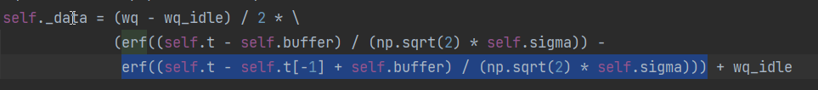
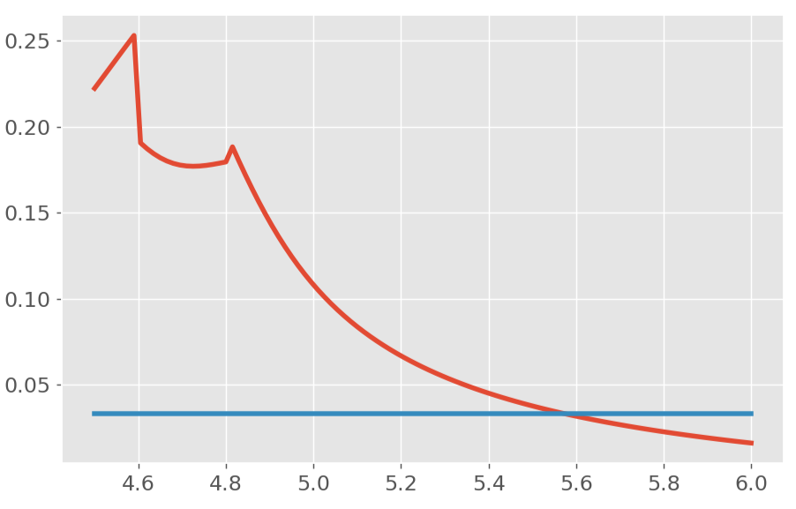
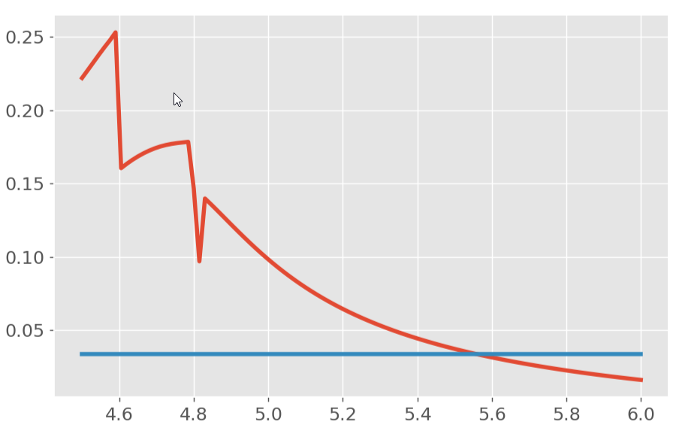
平顶高斯中的buffer和sigma
Buffer是升到一半所需要的时间，sigma表示与正态分布中的sigma含义一致，3sigma即可接近平顶，所以buffer至少要大于1.5sigma
随便给个wc，先找共振点，确定w2，默认变wc，共振点变化不大）然后扫wc，复杂度是2*n
扫wc，去寻找不同wc下的w2共振点和耦合强度，这个复杂度是n**2

